Slide 1

Технология работы педагога по профилактике девиантного поведения подростков
Разработчик Т.В.Палиева

Slide 2
План:
1. Понятие «девиантное поведение», его признаки.
2. Виды отклоняющегося поведения и формы его проявления.
3. Причины, вызывающие девиантное поведение.
4. Технология коррекционно-воспитательной работы с подростками.

Slide 3
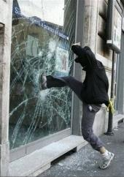
Девиантное, или «отклоняющееся» поведение
(deviatio – по-латински «отклонение»)

Slide 4
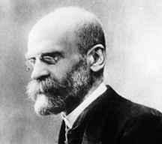
Основоположник девиантологии
Эмиль Дюркгейм

Slide 5
В психологии и педагогике девиантным поведением называют поступки и действия человека, не соответствующие нормам данного общества.
В социологии и правоведении девиантностью считают социальное явление, которое выражается в относительно массовых и устойчивых формах человеческой деятельности, не соответствующих общественным нормам.
В психиатрии девиантность понимается как предболезненное состояние личности, как расстройство поведения, не достигшее в силу разных причин патологии, имеющейся при психических расстройствах и заболеваниях.

Slide 6
Девиантное поведение – устойчивое поведение личности, отклоняющееся от наиболее важных социальных норм, причиняющее реальный ущерб обществу или самой личности, а также сопровождающееся ее социально-психологической дезадаптацией

Slide 7
НОРМА
Норма (по В.Д. Менделевичу) – это эталон поведения, следование личности принятым в данном сообществе в данное время нравственным требованиям.
Социальная норма (по Ю.А. Клейбергу) – это совокупность требований и ожиданий, которую предъявляет социальная общность (группа, организация, класс, общество) к своим членам с целью регуляции отношений.

Slide 8
Виды социальных норм:
Духовно-нравственные
Морально-этические
Правовые
Организационно-профессиональные
Эстетические

Slide 9
Критерии нормальности:
• субъективная удовлетворенность
• полоролевая идентичность
• целостность, приобретаемая в период длительной социализации
• автономность
• адекватность восприятия реальности
• толерантность к фрустрации
• устойчивость к стрессу
• социальная адаптация
• оптимальное самоутверждение

Slide 10
Признаки девиантного поведения:
• поведение деструктивно («энергия разрушения» направлена на окружающих) или аутодеструктивно («энергия разрушения» направлена на собственную личность);
• является стойко повторяющимся – многократным или длительным;
• согласуется с общей направленностью личности, то есть проявляется в повседневной жизни, а не вследствие нестандартных ситуаций – болезни, психотравмы или самообороны;
• рассматривается в пределах медицинской нормы;
• имеет выраженное индивидуальное и половозрастное своеобразие (индивидуальные различия затрагивают мотивы и формы поведения, динамику, частоту и степень выраженности девиантности);
• сопровождается различными проявлениями социально-психологической дезадаптации.

Slide 11
Виды девиантного поведения:
• Антисоциальное (делинквентное) поведение – противоречащее правовым нормам, угрожающее общественному порядку и благополучию окружающих.
• Асоциальное поведение – уклоняющееся от выполнения морально-нравственных норм, угрожающее благополучию межличностных отношений. Сюда относят проявления агрессии, аморальное поведение, бродяжничество, проституцию и т.п.
• Аутодеструктивное (саморазрушающее) поведение – угрожающее целостности и развитию личности. Имеются в виду различные зависимости и суицидальное поведение.

Slide 12

Агрессивное поведение (деструктивное)
Агрессия – тенденция (стремление), проявляющаяся в реальном поведении или фантазировании, с целью подчинить себе других либо доминировать над ними.
Ведущие признаки агрессивного поведения:
- выраженное стремление к доминированию над людьми и использованию их в своих целях;
- тенденция к разрушению;
- направленность на причинение вреда окружающим людям;
- склонность к насилию (причинению боли).

Slide 13


Slide 14
Делинквентное поведение
(противоправное, антиобщественное) поведение — действия конкретной личности, отклоняющиеся от установленных в данном обществе и в данное время законов, угрожающие благополучию других людей или социальному порядку и уголовно наказуемые в крайних своих проявлениях.
Делинквентная личность (делинквент) – личность, проявляющая противозаконное поведение.
Деликты – противозаконные действия.

Slide 15

Делинквентное поведение
Правонарушение – несоблюдение правил поведения, установленных законом и другими нормативными актами.
Проступки – малозначительные правонарушения, не представляющие большой общественной опасности и влекущих за собой применение мер дисциплинарного или общественного воздействия.
Преступление – опасное для общества действие или бездействие, за которое в качестве наказания законодательством предусматривается уголовная ответствен наступающая с 16 лет, а за особо опасные преступления — с 14 лет.

Slide 16
аддиктивное поведение
Зависимость (аддикция) – чрезмерная привязанность к чему-либо.
Формы зависимого поведения:
— химическая зависимость (курение, токсикомания, наркозависимость, лекарственная зависимость, алкогольная зависимость);
— нарушения пищевого поведения (булимия, анорексия);
— гэмблинг или лудомания — игровая зависимость (компьютерная зависимость, азартные игры);
— сексуальные аддикции;
— религиозное деструктивное поведение (религиозный фанатизм, вовлеченность в секту).

Slide 17
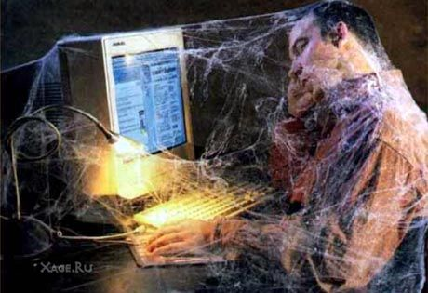
Негативные последствия зависимого поведения личности:
- утрата работоспособности;
- конфликты с окружающими;
- совершение преступлений.

Slide 18


Slide 19

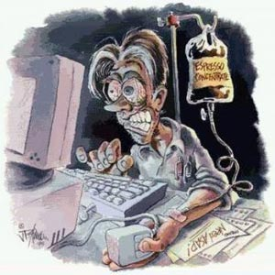


Slide 20
Суицидальное поведение
Самоубийство, суицид (лат. «себя убивать») — это умышленное лишение себя жизни
Суицидальное поведение — осознанные действия, направляемые представлениями о лишении себя жизни.
В структуре рассматриваемого поведения выделяют:
— собственно суицидальные действия;
— суицидальные проявления (мысли, намерения, чувства, высказывания, намеки).

Slide 21
суицид
Суицидальная попытка — это целенаправленное оперирование средствами лишения себя жизни, не закончившееся смертью.
Завершенный суицид — действия, завершенные летальным исходом.
Суицидальные проявления включают в себя суицидальные мысли, представления, переживания, а также суицидальные тенденции, среди которых можно выделить замыслы и намерения.
Суицидальные замыслы — это более активная форма проявления суицидальности.
Период от возникновения суицидальных мыслей до попыток их реализации называется пресуицидом.

Slide 22
Суициды делятся на три основные группы:
Истинный суицид
Демонстративный суицид (или парасуицид)
Скрытый суицид (косвенное самоубийство)

Slide 23


Slide 24


Slide 25
Причины возникновения девиантного поведения
биологические,
личностные,
социальные
семейные.

Slide 26
Профилактика включает:
1) предупреждение противоправного поведения ;
2) педагогическую поддержку;
3) коррекцию.

Slide 27
виды деятельности, направленные на предупреждение и преодоление девиантного поведения школьников
• Информирование
• Программы формирования жизненных навыков и личностного роста
• Обучение противостоянию негативным социальным влияниям
• Альтернативная деятельность
• Укрепление здоровья
• Программы психологической коррекции эмоциональных нарушений
• Семейная профилактика девиантного поведения
• Коррекционно-развивающие программы школьной дезадаптации
• Создание сети социальной поддержки для подростков и их родителей

Slide 28
Спасибо за внимание

